Slide 1
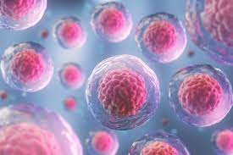
Wykorzystanie komórek macierzystych w leczeniu białaczki.

Slide 2
Medycyna regeneracyjna to obecnie intensywnie rozwijająca się gałąź medycyny. Oparta jest na wykorzystaniu komórek macierzystych, niezróżnicowanych, z potencjałem do proliferacji i samoodnawiania, w celu wytworzenia, naprawy i odbudowy tkanek uszkodzonych przez różne choroby, w tym nowotwory hematologiczne.

Slide 3
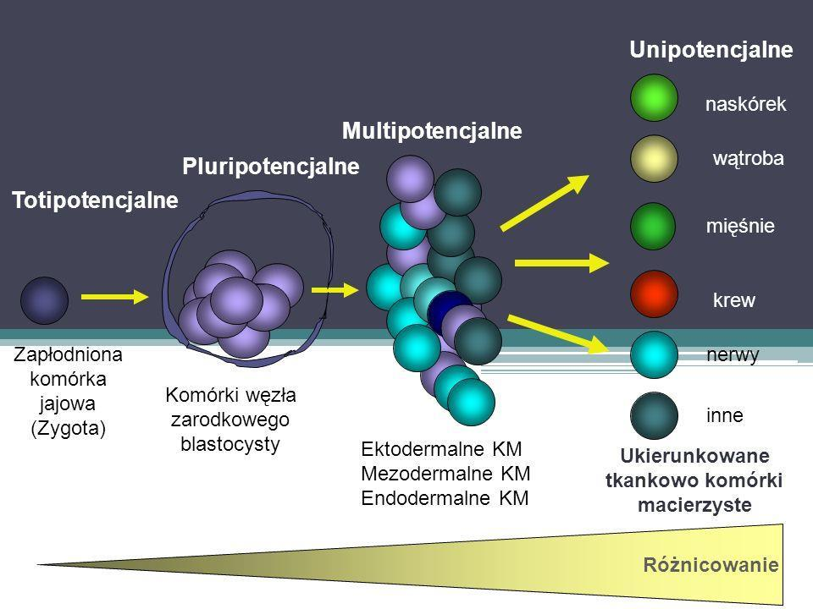
Komórki macierzyste- podział ze względu na pochodzenie

Slide 4
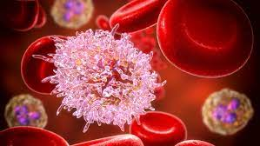
Białaczka obejmuje grupę zaburzeń hematologicznych, które zwykle rozpoczynają się w szpiku kostnym i skutkują dużą liczbą nieprawidłowych krwinek w obrazie morfologicznym krwi. Jest ona wynikiem zaburzenia prawidłowego rozwoju układu krwiotwórczego przez mutację genetyczną, która wytwarza populację komórek znaną jako białaczkowe komórki macierzyste.

Slide 5
Podział białaczek
Diagnostyka
ostra białaczka szpikową (AML)
przewleka białaczka szpikowa (CML)
ostra białaczka limfoblastyczna (ALL)
przewlekła białaczka limfocytowa (CLL)
Prosta morfologia nie jest wystarczająca do określenia białaczki, potrzebne są do tego specjalne barwienia histochemiczne, biopsja szpiku kostnego do oceny morfologii i markerów powierzchni komórek, a nawet analiza cytogenetyczna i molekularna.

Slide 6
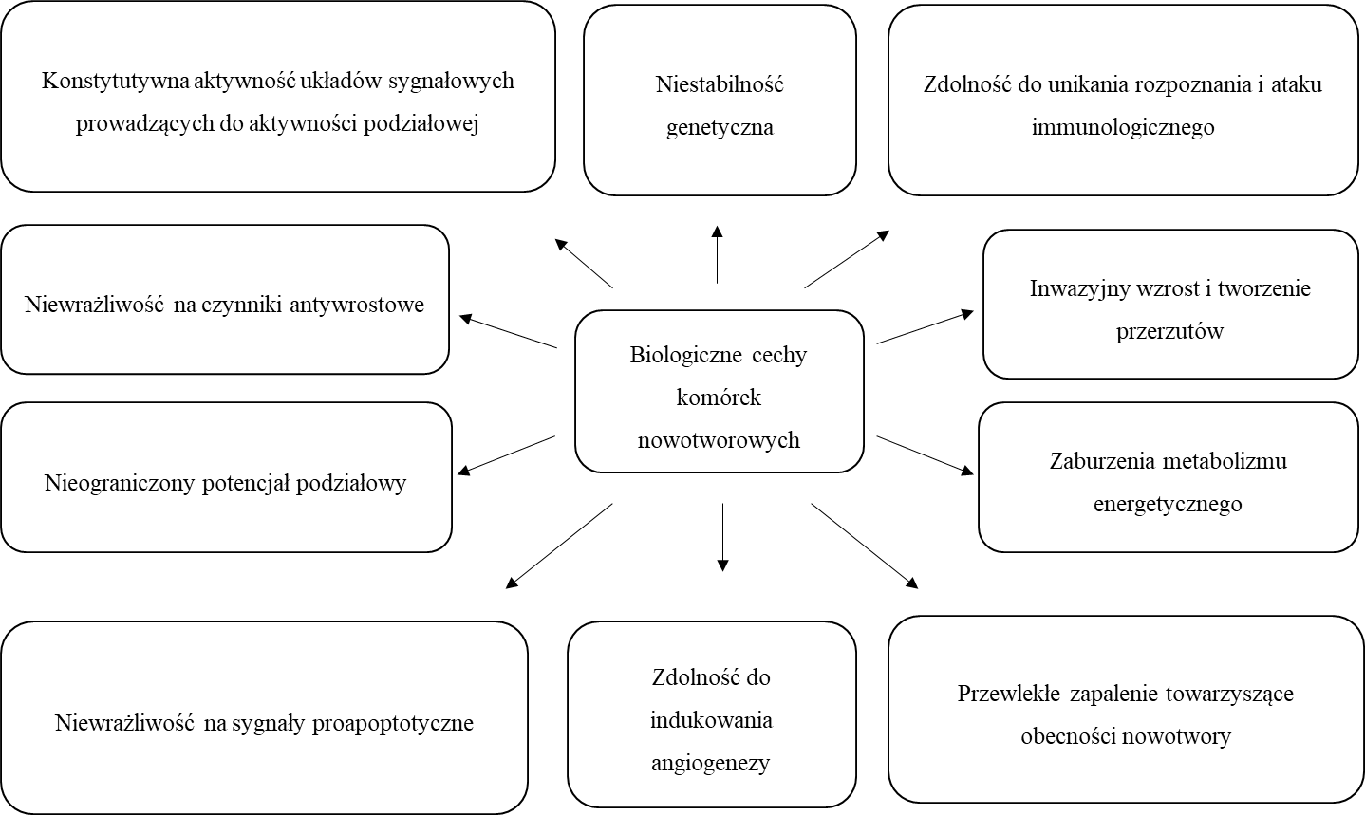
Białaczki- cechy komórek nowotworowych

Slide 7
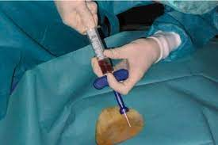
Terapie oparte na wykorzystaniu komórek macierzystych stały się głównym celem badawczym, po pierwszym skutecznym przeszczepie szpiku kostnego w 1968 roku.
Każdego roku przeprowadza się ponad blisko 40 000 transplantacji komórek krwiotwórczych, inaczej hematopoetycznych (HSCT), w celu leczenia różnych zaburzeń.
Transplantacja krwiotwórczych komórek macierzystych w leczeniu białaczki, służy jako alternatywna metoda leczenia i wiąże się z dużym ryzykiem nawrotu choroby. Zarówno przeszczep autologiczny (auto-HSCT), jak i allogeniczny (allo-HSCT) pozostają nadal głównymi alternatywnymi komórkowymi metodami terapeutycznymi w leczeniu białaczki.

Slide 8
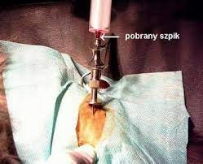
Leczenie
Chemioterapia
Radioterapia
Terapia celowana
Przeszczepy komórek macierzystych:
    Szpiku
    Krwi obwodowej i pępowinowej
    Allogeniczne
    Autologiczne
    Syngeniczne

Slide 9
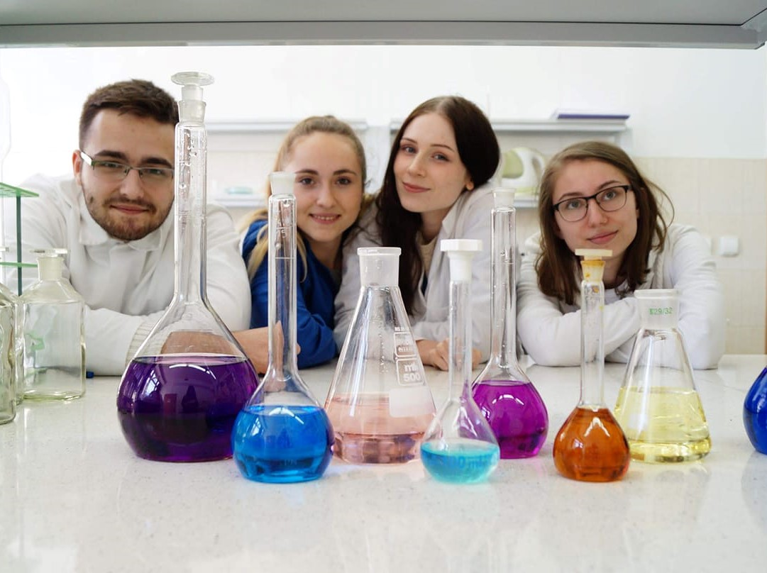
Dziękuję za uwagę ☺
Roksana Malicka

